Slide 1
URGENCIAS NEURO-OFTALMOLÓGICAS
Luis Fernando Julio Doria
Residente de oftalmología
Segundo año
Universidad de Antioquia

Slide 2
CONTENIDO
Neuritis óptica.
Neuropatía óptica isquémica.
Parálisis oculomotoras.
Síndrome de ápex orbitario.
Neuropatías ópticas:
Introducción.
Papiledema.
Arteritis de células gigantes.

Slide 3
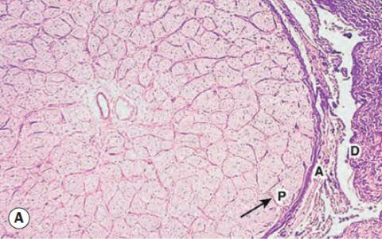
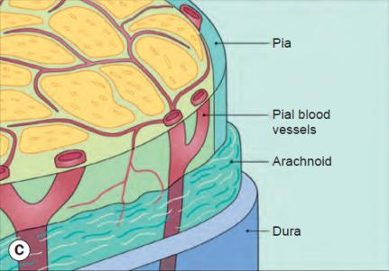
INTRODUCCIÓN
Recubierto por meninges.
Nervio óptico: mielinizado en todo su trayecto, excepto en su cabeza.
Notes:
P: Piamadre, A:aracnoides, D: duramadre

Slide 4
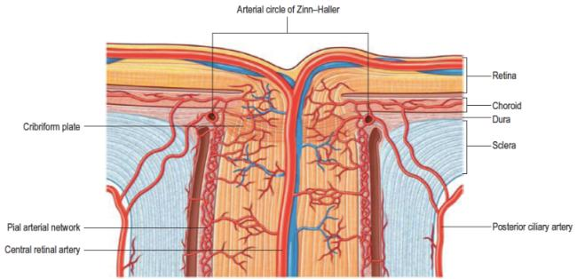
INTRODUCCIÓN
Irrigación: arteria central de la retina, vasos coroideos, vasos piales.
Notes:
P: Piamadre, A:aracnoides, D: duramadre

Slide 5
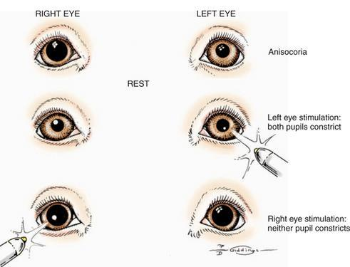
REFLEJO FOTOMOTOR-CONSENSUAL
¿Qué significa que una pupila
no responda a la luz?
Lesión en vía aferente (retina, II nervio, vía visual).
Lesión en III par (miosis).
Vía aferente: II nervio.
Vía eferente: III nervio.

Slide 6
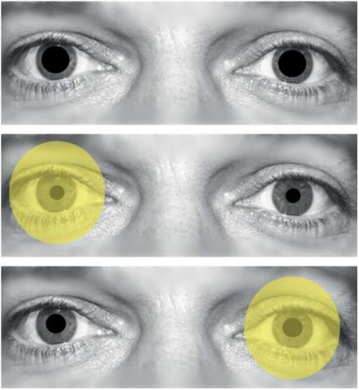
DEFECTO PUPILAR AFERENTE RELATIVO (DPAR)
Permite identificar lesiones que comprometen la vía visual desde la retina hasta la corteza visual.
Indicador de patología neuro-oftalmológica.

Slide 7
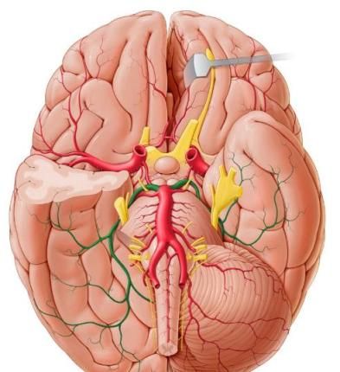
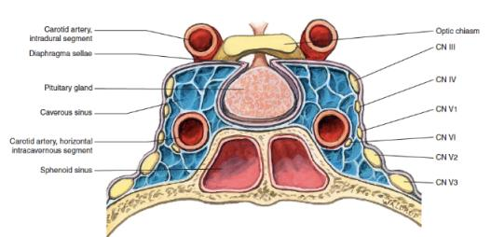
INTRODUCCIÓN

Slide 8
NEUROPATÍAS ÓPTICAS
Lesión del nervio óptico de cualquier origen y que lleva a pérdida axonal.
Alteración en transmisión de información visual desde la retina hasta la corteza visual.

Slide 9
NEURITIS ÓPTICA
Neuropatía óptica inflamatoria
Típica.
Atípica.
Notes:
According to ophthalmoscopic appearance
• Retrobulbar neuritis, in which the optic disc appears normal, at least initially, because the optic nerve head is not involved. It is the most common type in adults and is frequently associated with multiple sclerosis (MS).
• Papillitis is characterized by hyperaemia and oedema of the optic disc, which may be associated with peripapillary flame-shaped haemorrhages (Fig. 19.8). Cells may be seen in the posterior vitreous. Papillitis is the most common type of optic neuritis in children, but can also affect adults.
• Neuroretinitis is characterized by papillitis in association with inflammation of the RNFL and a macular star figure (see below). It is the least common type and is only rarely a manifestation of demyelination.

Slide 10
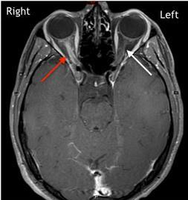
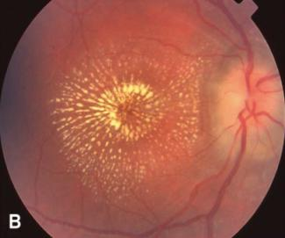
Retrobulbar
Papilitis
Neurorretinitis
RETROBULBAR
Disco óptico normal.
La más común en adultos.
PAPILITIS
Edema e hiperemia del DO.
La más común en niños.
NEURORRETINITIS
Papilitis con estrella macular.
La menos común.
Frecuente asociación con EM.
Rara asociación con EM.
Notes:
According to ophthalmoscopic appearance
• Retrobulbar neuritis, in which the optic disc appears normal, at least initially, because the optic nerve head is not involved. It is the most common type in adults and is frequently associated with multiple sclerosis (MS).
• Papillitis is characterized by hyperaemia and oedema of the optic disc, which may be associated with peripapillary flame-shaped haemorrhages (Fig. 19.8). Cells may be seen in the posterior vitreous. Papillitis is the most common type of optic neuritis in children, but can also affect adults.
• Neuroretinitis is characterized by papillitis in association with inflammation of the RNFL and a macular star figure (see below). It is the least common type and is only rarely a manifestation of demyelination.

Slide 11
NEURITIS ÓPTICA
Desmielinizante:
La más común.
EM, NMO.
Infecciosa – parainfecciosa:
Bartonella, sífilis, Lyme, herpes zoster.
Posterior a infección viral o vacuna.
No infecciosas:
Sarcoidosis.
LES, PAN.

Slide 12
DESMIELINIZANTE
Fibras nerviosas pierden su capa de mielina.
Los astrocitos depositan tejido fibroso en placas en las zonas afectadas.
Alteración de conducción nerviosa de los tractos de materia blanca.
Neuritis óptica aislada sin desmielinización generalizada.
Esclerosis múltiple.
Neuromielitis óptica.
Enfermedad de Schilder.
Notes:
La desmielinización es un proceso patológico en el que las fibras nerviosas normalmente mielinizadas pierden su capa aislante de mielina. La mielina es fagocitada por microglía y macrófagos, después de lo cual los astrocitos depositan tejido fibroso en placas. La enfermedad desmielinizante altera la conducción nerviosa dentro de los tractos de materia blanca del cerebro, el tronco encefálico y la médula espinal. Las condiciones desmielinizantes que pueden afectar el sistema visual incluyen las siguientes:
• Neuritis óptica aislada sin evidencia clínica de desmielinización generalizada, aunque en una alta proporción de casos esta se desarrolla posteriormente.
• Esclerosis múltiple (EM), con mucho la enfermedad desmielinizante más común (ver más abajo).
• Enfermedad de Devic (neuromielitis óptica), una enfermedad autoinmune rara en la que se forman anticuerpos contra la proteína acuaporina 4 en las membranas celulares de los astrocitos. Puede ocurrir a cualquier edad y se caracteriza por neuritis óptica bilateral y en pocas semanas, mielitis transversa (desmielinización de la médula espinal).
• Enfermedad de Schilder, una enfermedad generalizada implacablemente progresiva muy rara que comienza antes de los 10 años de edad y muere entre 1 y 2 años. Puede ocurrir neuritis óptica bilateral sin mejoría posterior.o: EM

Slide 13
ESCLEROSIS MÚLTIPLE
Enfermedad idiopática desmielinizante; afecta sustancia blanca de SNC.
Más común en mujeres – 3ra/4ta década de la vida.
Típicamente, remitente/recidivante al principio → 10% enfermedad más agresiva.
Riesgo de desarrollar EM a 15 años luego de neuritis óptica: 50%
Notes:
La EM es una enfermedad desmielinizante idiopática que afecta a la sustancia blanca del sistema nervioso central. Es más común en mujeres que en hombres.
La presentación es típicamente en la tercera o cuarta décadas, generalmente con desmielinización recidivante / remitente que puede cambiar más tarde a un patrón incesante y con menos frecuencia con enfermedad progresiva desde el principio. • Las características sistémicas pueden incluir: ○ Médula espinal, p. Ej. debilidad, rigidez, alteración del esfínter, pérdida sensorial. ○ Tronco cerebral, p. Ej. diplopía, nistagmo, disartria, disfagia. ○ Cerebral, p. Ej. hemiparesia, hemianopsia, disfasia. ○ Psicológico, p. Ej. decadencia intelectual, depresión, euforia.
Association between optic neuritis and multiple sclerosis • The overall 15-year risk of developing MS following an acute episode of optic neuritis is about 50%. With no lesions on MRI the risk is 25%, but the risk is over 70% in patients with one or more lesions on MRI. The presence of MRI lesions is therefore a very strong predictive factor. • MS is not considered a hereditary disease, but the prob-ability of developing the disease is higher in closely related relatives. There is an association between MS and HLA DR15 and DQ6. • A substantially lower risk of developing MS when there are no MRI lesions is conferred by the following factors, providing critical support in deciding whether to commence immu-nomodulatory MS-prophylactic treatment following an optic neuritis episode: ○ Male gender. ○ Absence of a viral syndrome preceding the optic neuritis. ○ Optic disc swelling, disc/peripapillary haemorrhages or macular exudates. ○ Vision reduced to no light perception. ○ Absence of periocular pain. • Optic neuritis is the presenting feature of MS in up to 30%. • Optic neuritis

Slide 14
ESCLEROSIS MÚLTIPLE
Sistémicamente.
Debilidad, rigidez, pérdida de control de esfínteres, pérdida sensorial.
Diplopía, nistagmus, disartria, disfagia.
Hemiparesia, hemianopsia.
Deterioro cognitivo, depresión.
Notes:
La EM es una enfermedad desmielinizante idiopática que afecta a la sustancia blanca del sistema nervioso central. Es más común en mujeres que en hombres.
La presentación es típicamente en la tercera o cuarta décadas, generalmente con desmielinización recidivante / remitente que puede cambiar más tarde a un patrón incesante y con menos frecuencia con enfermedad progresiva desde el principio. • Las características sistémicas pueden incluir: ○ Médula espinal, p. Ej. debilidad, rigidez, alteración del esfínter, pérdida sensorial. ○ Tronco cerebral, p. Ej. diplopía, nistagmo, disartria, disfagia. ○ Cerebral, p. Ej. hemiparesia, hemianopsia, disfasia. ○ Psicológico, p. Ej. decadencia intelectual, depresión, euforia.
Association between optic neuritis and multiple sclerosis • The overall 15-year risk of developing MS following an acute episode of optic neuritis is about 50%. With no lesions on MRI the risk is 25%, but the risk is over 70% in patients with one or more lesions on MRI. The presence of MRI lesions is therefore a very strong predictive factor. • MS is not considered a hereditary disease, but the prob-ability of developing the disease is higher in closely related relatives. There is an association between MS and HLA DR15 and DQ6. • A substantially lower risk of developing MS when there are no MRI lesions is conferred by the following factors, providing critical support in deciding whether to commence immu-nomodulatory MS-prophylactic treatment following an optic neuritis episode: ○ Male gender. ○ Absence of a viral syndrome preceding the optic neuritis. ○ Optic disc swelling, disc/peripapillary haemorrhages or macular exudates. ○ Vision reduced to no light perception. ○ Absence of periocular pain. • Optic neuritis is the presenting feature of MS in up to 30%. • Optic neuritis

Slide 15
ESCLEROSIS MÚLTIPLE: MANIFESTACIO- NES OCULARES
Disminución de agudeza visual:
Leve: 20/60 20/200.
Aguda – subaguda.
Discromatopsia:
Más evidente que deterioro de AV.
Desaturación del rojo.
Defecto pupilar aferente relativo:
Ojo afectado.
Dolor periocular y con movimientos oculares:
Puede preceder la pérdida visual.
Notes:
Clinical features of demyelinating optic neuritis • Symptoms ○ Subacute monocular visual impairment. ○ Usual age range 20–50 years (mean around 30). ○ Some patients experience tiny white or coloured flashes or sparkles (phosphenes). ○ Discomfort or pain in or around the eye is present in over 90% and typically exacerbated by ocular movement. It may precede or accompany the visual loss and usually lasts a few days.
○ Frontal headache and tenderness of the globe may also be present. • Signs • Visual acuity (VA) is usually 6/18–6/60, but may rarely be worse. • Other signs of optic nerve dysfunction (see above), particularly impaired colour vision and a relative afferent pupillary defect. • The optic disc is normal in the majority of cases (retrobulbar neuritis); the remainder show papillitis (see Fig. 19.8). • Temporal disc pallor may be seen in the fellow eye (see Fig. 19.7B for similar appearance), indicative of previous optic neuritis. • Visual field defects (Fig. 19.10) ○ Diffuse depression of sensitivity in the entire central 30° is the most common.
○ Altitudinal/arcuate defects and focal central/centrocaecal scotomas are also frequent. ○ Focal defects are frequently accompanied by an element of superimposed generalized depression. • Course. Vision worsens over several days to 3 weeks and then begins to improve. Initial recovery is fairly rapid and then slower over 6–12 months. • Prognosis ○ More than 90% of patients recover VA to 6/9 or better. ○ Subtle parameters of visual function, such as colour vision, may remain abnormal. ○ A mild relative afferent pupillary defect may persist. ○ Temporal optic disc pallor or more marked optic atrophy may ensue. ○ About 10% develop chronic optic neuritis with slowly progressive or stepwise visual loss.

Slide 16
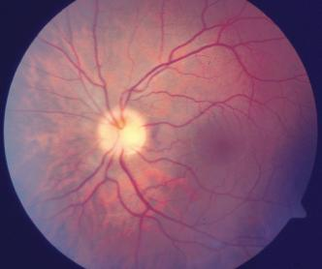
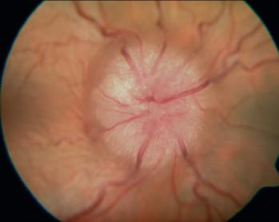
Puede haber palidez en el nervio contralateral: episodio previo.
Típicamente: neuritis retrobulbar.
Oftalmoplejía, nistagmus.
Poco común: parálisis del III nervio, hemianopsia.
Raro: vitreitis y periflebitis retinal.
Fenómeno de Uhthoff: empeora visión con ejercicio o aumento de temperatura.
Notes:
Imagen: leve edema del disco óptic
○ Características transitorias, p. Ej. el signo de Lhermitte (sensación eléctrica en la flexión del cuello) y el fenómeno Uhthoff (empeoramiento repentino de la visión u otros síntomas con el ejercicio o aumento de la temperatura corporal). • Características oftálmicas ○ Común. Neuritis óptica (generalmente retrobulbar), oftalmoplejía interna clara, nistagmo. ○ Poco común. Desviación oblicua, parálisis del nervio motor ocular, hemianopsia. ○ Raro. Uveítis intermedia y períflebitis retiniana.

Slide 17
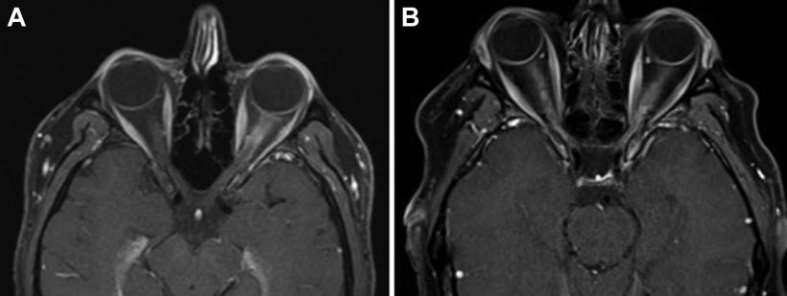
ESCLEROSIS MÚLTIPLE
Realce de las paredes del nervio óptico con contraste.
Típica vs atípica.
Notes:
Fig. 1 e Neuroimaging features of typical versus atypical optic neuritis. In typical optic neuritis, there is often T2
hyperintensity of the optic nerve (not shown) and T1 gadolinium enhancement of the anterior orbital optic nerve (A).
Bilateral optic neuritis and extensive optic nerve enhancement (>50% of the optic nerve length) are atypical features (B). Chiasmal involvement is also suggestive of atypical disease (not shown).

Slide 18
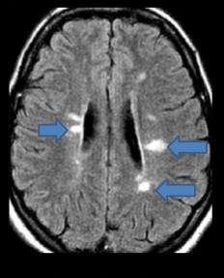
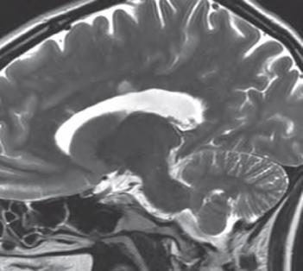
ESTUDIOS
Punción lumbar: bandas oligoclonales en la electroforesis de proteínas (90-95%).
RMN: placas en sustancia blanca.
Estudios infecciosos.
Notes:
(C) T2-weighted STIR image showing typical hyperintense demyelinating plaques in the supratentorial white matter particularly in the corpus callosum
• Investigación ○ La punción lumbar muestra bandas oligoclonales en la electroforesis de proteínas del líquido cefalorraquídeo en 90 a 95%. ○ La resonancia magnética muestra cambios en la apariencia del nervio óptico en las imágenes STIR. Casi siempre hay lesiones características en la sustancia blanca del cerebro (placas) (fig. 19.9). ○ Los PEV son anormales (retraso de la conducción y reducción de la amplitud) hasta en el 100% de los pacientes con EM clínicamente definida.

Slide 19
NEUROPATÍA ÓPTICA ISQUÉMICA
Lesión del nervio óptico por insuficiencia en la irrigación.
Neuropatía óptica más común en ancianos.
10 casos x 100.000 > 50 años.
NEUROPATÍA ÓPTICA ISQUÉMICA
Anterior
Posterior
Arterítica vs. no arterítica: vasculitis de pequeños vasos.

Slide 20
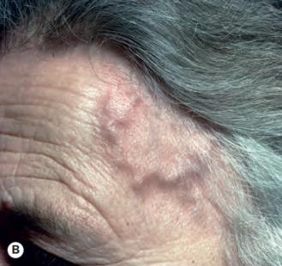
NEUROPATÍA ÓPTICA ISQUÉMICA ANTERIOR ARTERÍTICA (NOIAA)
Causada por arteritis de células gigantes.
Arteritis granulomatosa necrotizante.
Predilección por arterias de mediano y gran tamaño:
Ramas aórticas mayores.
Temporal superficial.
Oftálmica – ciliar posterior.
Vertebrales proximales.
> 70 años.
Raro antes de los 50 años.
M 4: 1 H.

Slide 21
ARTERITIS DE CÉLULAS GIGANTES
Dolor y sensibilidad en el cuero cabelludo.
Cefalea fronto-temporal.
Claudicación mandibular (isquemia de maceteros): patognomónica.
Pérdida de peso, fiebre, sudor nocturno, malestar.
Arteria temporal superficial engrosada, dolorosa, no pulsátil.
Gangrena del cuero cabelludo.
Complicaciones: aneurisma disecante, incompetencia aórtica, IAM, lesión renal aguda y ACV tallo cerebral.
Notes:
Síntomas
○ La sensibilidad del cuero cabelludo, que se nota por primera vez al peinarse, es común.
○ Dolor de cabeza, que puede estar localizado en las áreas frontal, occipital o temporal o ser más generalizado.
○ La claudicación de la mandíbula (dolor similar a un calambre al masticar), causada por isquemia de los músculos maseteros, es prácticamente patognomónica.
○ Los síntomas inespecíficos como pérdida de peso, fiebre, sudores nocturnos, malestar y depresión son comunes.
○ Puede ocurrir visión doble.
○ AAION (ver más abajo).

Slide 22
NOIAA
Pérdida de agudeza visual:
Súbita y profunda (<20/200).
Usualmente precedida de amaurosis fugaz.
Discromatopsia:
Desaturación del rojo.
Defecto pupilar aferente relativo:
Ojo afectado.
Dolor periocular y en región temporal:
Puede preceder la pérdida visual.
Pérdida de campos visuales.
Afecta 30-50% de las ACG no tratadas.
1/3 compromiso del otro ojo en 1 semana.
20% no tienen síntomas sistémicos al momento de la NOIAA.
Notes:
Amaurosis fugaz: pérdida visual temporal 2-60 mins

Slide 23
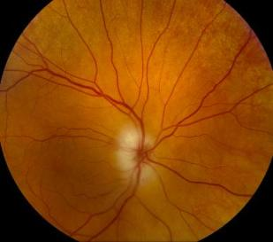
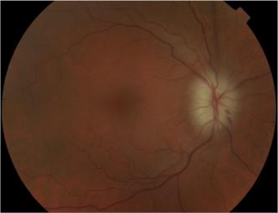
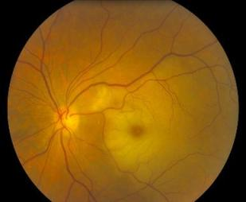
NOIAA
Disco óptico edematoso, pálido con hemorragias peripapilares.
1-2 meses después el edema mejora → atrofia óptica.
Oclusiones arteriales retinales.
Manchas blanco algodonosas: isquemia retinal.

Slide 24
NOIAA
VSG => 50mm/h.
PCR.
Hemograma (anemia normocítica normocrómica – plaquetas ↑).
Función renal y hepática.
Biopsia de arteria temporal.
Doppler de arteria temporal.
AngioRM en caso de sospecha de compromiso aórtico.

Slide 25
NOIAA
Objetivo del tratamiento: prevenir compromiso del ojo contralateral.
Esteroides de forma temprana: leve mejoría ocular.
Metilprednisolona 1g/día por 3 días IV.
Luego prednisolona oral 1-2mg/Kg/día x 3 días e iniciar titulación.
ASA 100mg/día.
Pronóstico pobre: pérdida visual usualmente permanente.

Slide 26
NEUROPATÍA ÓPTICA ISQUÉMICA ANTERIOR NO ARTERÍTICA (NOIA-NA)
Causada por oclusiones de las arterias ciliares posteriores cortas → infarto parcial o total de la cabeza del nervio óptico.
> 50 años, pero menores que en NOIAA.
Factores predisponentes:
“Apiñamiento” de estructuras en la cabeza del NO: hipermétropes.
HTA, DM, dislipidemia.
Enfermedad del colágeno.
SAF.
Hiperhomocisteinemia.
Hipotensión repentina.
SAHOS.
Notes:
Non-arteritic anterior ischaemic optic neuropathy (NAION) is caused by occlusion of the short posterior ciliary arteries resulting in partial or total infarction of the optic nerve head. Las predisposiciones incluyen apiñamiento estructural de la cabeza del nervio óptico de modo que la copa fisiológica sea muy pequeña o ausente, hipertensión (muy común), diabetes mellitus, hiperlipidemia, enfermedad vascular del colágeno, síndrome de anticuerpos antifosfolípidos, hiperhomocisteína-mia, episodios hipotensivos repentinos, cirugía de cataratas y síndrome de apnea del sueño. Los pacientes suelen tener más de 50 años, pero por lo general son más jóvenes que los que desarrollan ION arterítico (ver más abajo).

Slide 27
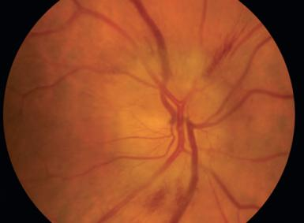
NOIA-NA
Pérdida visual monocular no dolorosa.
Frecuentemente al despertar.
30% tiene disminución leve de AV.
Escotomas / pérdidas de campo visual.
Discromatopsia proporcional a pérdida de AV.
Disco óptico hiperémico sectorial o difusamente edematoso, hemorragias en llama peripapilares.
Resolución del edema en 3-6 semanas → palidez (atrofia).
Notes:
Diagnosis • Symptoms ○ Sudden painless monocular visual loss, which is frequently discovered on awakening, suggesting that nocturnal hypo-tension may play a role. • Signs ○ VA is normal or only slightly reduced in about 30%. The remainder have moderate to severe impairment. ○ Visual field defects are typically inferior altitudinal but central, paracentral, quadrantic and arcuate defects may also be seen.
○ Dyschromatopsia is usually proportional to the level of visual impairment, in contrast to optic neuritis in which colour vision may be severely impaired when VA is rea-sonably good. ○ Diffuse or sectoral hyperaemic disc swelling, often asso-ciated with a few peripapillary splinter haemorrhages (Fig. 19.13). ○ Disc swelling gradually resolves and pallor ensues 3–6 weeks after onset.

Slide 28
NOIA-NA
Evaluación por medicina interna
HTA
Glicemia, perfil lipídico
Doppler de arterias carotídeas
Neuroimagen según clínica
Pronóstico
Mejoría en la visión es común.
Recurrencias en el 6%.
25% persisten con 20/200 o peor.
Ojo contralateral
10% a 2 años.
15% a 5 años.
Tratamiento
No específico.
Esteroides poca evidencia.
Tratar causa de base.
Notes:
. • Investigation should include assessment of the blood pres-sure and determination of the fasting lipid profile and blood glucose. It is also very important to exclude occult giant cell arteritis (see below). Atypical features may prompt special investigations, such as neuroimaging. • Prognosis. Improvement in vision is common although recurrence occurs in about 6%. About 50% of eyes achieve 6/9 or better, though 25% will only reach 6/60 or worse. • Fellow eye. Involvement of the fellow eye occurs in about 10% of patients after 2 years and 15% after 5 years. Treatment • There is no definitive treatment. • Optic nerve fenestration has not been shown to be of benefit. • Some authorities advocate short-term systemic steroid treatment. • Any underlying systemic predispositions should be treated. • Although aspirin is effective in reducing systemic vascular events and is frequently prescribed in patients with NAION, it does not appear to reduce the risk of involvement of the fellow eye.

Slide 29
NEUROPATÍA ÓPTICA ISQUÉMICA POSTERIOR
Menos común.
Isquemia de porción retrobulbar del NO:
Plexo capilar pial.
Diagnóstico de exclusión: otras neuropatías retobulbares → infiltrativas, inflamatorias.
Causas:
Quirúrgica: cráneo y columna – ane.mia – hipotensión.
Arterítica: ACG → mal pronóstico
No arterítica: mismos factores de riesgo que la anterior. Igual pronóstico.

Slide 30
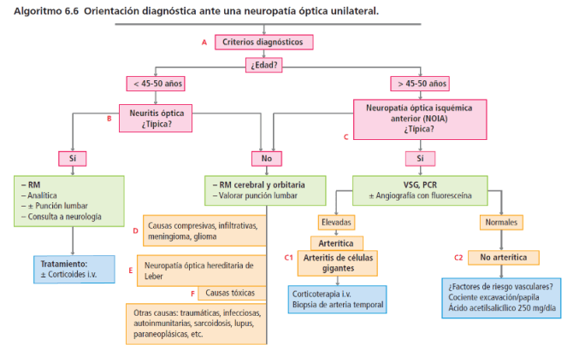

Slide 31
PAPILEDEMA
Edema del disco óptico secundario a hipertensión intracraneana.
La mayoría bilaterales asimétricos
unilaterales muy raros.
No es lo mismo papiledema que edema del disco óptico.

Slide 32
PAPILEDEMA: ETIOLOGÍA
Lesión ocupante de espacio:
Tumor.
Hemorragia.
Disminución en drenaje de humor acuoso:
Hidrocefalia obstructiva.
Infección.
Hemorragia.
Trombosis de senos venosos.
Hipertensión intracraneal idiopática.
Aumento en producción de LCR:
Tumor de plexo coroideo.
Craniosinostosis.
Notes:
Disease
Papilledema refers to swelling of the optic disc from increased intracranial pressure (ICP)]. It must be distinguished from optic disc swelling from other causes which is simply termed "optic disc edema". Papilledema must also be distinguished from pseudo-papilledema such as optic disc drusen. Since the root cause of papilledema is increased intracranial pressure (ICP) this is an alarming sign which may presage such entities as brain tumor, CNS inflammation, or idiopathic intracranial hypertension (IIH).
Etiology
As noted above, papilledema is due to increased intracranial pressure from any cause. Normal ICP is typically less than 250 mm water when measured with a manometer in the recumbinat position. Papilledema results from orthograde axoplasmic flow stasis at the optic nerve head leading to edema of the nerve from the increased intracranial pressure pressing on the nerve behind the eye. Continued pressure can result in loss of axons and eventual optic atrophy secondary to intraneuronal ischemia ultimately causing vision loss.^{[1]} With optic atrophy there is little or no edema seen even with continuing increased intracranial pressure since there are no fibers to swell. Increased intracranial pressure can be caused by (1) a space occupying lesion such as a tumor or hemorrhage, by (2) decreased CSF drainage due to blockage (obstructive hydrocephalus) or decreased absorption (infection, hemmorhage, venous sinus thrombosis or venous outflow obstruction), by (3) Idiopathic Intracranial Hypertenion (IIH, also called pseudtumor cerebri) , (4) rarely by increased CSF production such as from a choroid plexus tumor, and lastly by decreased skull volume (craniosynostosis). The time course for development of papilledema may be weeks if there is only a slow and mild rise in intracranial pressure, but severe and rapid changes in pressure can cause papilledema to present within a day.

Slide 33
MANIFESTACIONES
La instauración del papiledema depende de la causa de base:
Rápida: elevaciones súbitas de la PIC.
Lenta: elevaciones crónicas de la PIC.
Cefalea.
Náuseas y vómitos.
Pérdida de AV y de campos visuales.
Tinnitus pulsátil.
Manifetaciones neurológicas diversas.
Notes:
Headache is common with increased intracranial pressure and often worse in the morning. Nausea and vomiting are noted with increased intracranial pressure, especially with an acute rise in pressure. This is made worse by straining, coughing or bending. Pulse synchronous tinnitus may be present from increased flow in stenotic cerebral venous sinuses. Visual field loss (usually an increased size of the blind spot initially) can occur acutely (i.e., fulminant) or be slowly progressive. The patient may note short periods lasting seconds of losing vision which are called transient visual obscurations. These are often observed when raising to stand or changing position. A hyperopic shift may occur in the refraction due to axial length shortening. Increased intracranial pressure leads to increased cerebrospinal fluid (CSF) within the dilated optic nerve sheath and flattening the back of the eye. Increased intracranial pressure can lead to hearing vascular noises, whooshing sounds, or pulsatile tinnitus. Long standing papilledema may result in severe peripheral visual field loss and may progress to involve central vision if untreated. Increased intracranial pressure can also lead to cranial nerve palsies, usually an abducens palsy as a nonlocalizing finding. It is thought that the long course of the 6th cranial nerve is compressed by the increased CSF pressure.

Slide 34
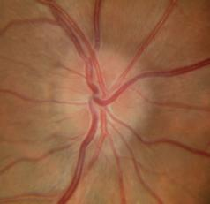
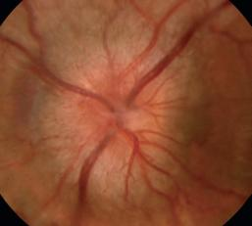
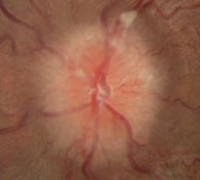
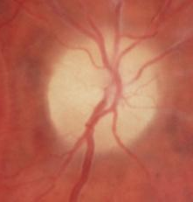
PAPILEDEMA: ETAPAS
Temprana
Aguda establecida
Crónica
Atrófica
Notes:
Stages of papilloedema Papilloedema is nearly always bilateral, but may be asymmetrical.
• Early (Fig. 19.22A) ○ Mild disc hyperaemia with preservation of the optic cup. ○ Indistinct peripapillary retinal nerve striations and disc margins. ○ SVP is absent in about 20% of normal individuals and may be difficult to identify even when present. An identifiable venous pulsation in at least one eye means that the ICP is normal at that point in time, bearing in mind that diurnal fluctuation can occur.
• Established (acute – Fig. 19.22B) ○ Normal or reduced VA. ○ Severe disc hyperaemia, moderate elevation with indistinct margins and absence of the physiological cup. ○ Venous engorgement, peripapillary flame haemorrhages and frequently cotton wool spots. ○ As the swelling increases, the optic nerve head appears enlarged. ○ Circumferential retinal folds (Paton lines) may develop, especially temporally (see Fig. 19.7C). ○ Macular fan: in younger patients small vesicles may form in the superficial retina, converging on the fovea in a fan shape with the apex at the fovea. This is not to be confused with a macular star, composed of exudates. ○ Enlarged blind spot.
• Chronic (Fig. 19.22C) ○ VA is variable and the visual fields begin to constrict. ○ Disc elevation without cotton wool spots and haemorrhages.
○ Optociliary shunts (see Ch. 13) and drusen-like crystalline deposits (corpora amylacea) may be present on the disc surface.
• Atrophic (secondary optic atrophy – Fig. 19.22D) ○ VA is severely impaired. ○ The optic discs are grey–white, slightly elevated, with few crossing blood vessels and indistinct margins.

Slide 35
EVALUACIÓN Y TRATAMIENTO
Neuroimagen: RMN, TAC contrastada, Angio-RMN.
Punción lumbar.
Estudios infecciosos.
Evaluación por neurología.
Tratamiento: causa de base.

Slide 36
PARÁLISIS OCULOMOTORAS

Slide 37
III NERVIO: OCULOMOTOR COMÚN
Recto medio: aducción.
Recto inferior: depresión.
Recto superior: elevación.
Oblicuo inferior: elevación.
Elevador del párpado superior.
Esfínter del iris: miosis.
Notes:
Clinical findings of acquired third nerve palsy may depend on the affected area of the oculomotor nerve track. It can be divided into partial or complete palsy. Complete 3rd nerve palsy presents with complete ptosis, with the eye positioned downward and outward with the inability to adduct, infraduct, or supraduct, as well as dilated pupil with sluggish reaction.^{[2]} Partial 3rd nerve palsy may be more common, and can present with variable duction limitation of the affected extraocular muscles and with variable degree of ptosis and/or pupillary dysfunction.

Slide 38
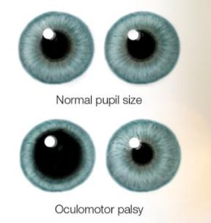
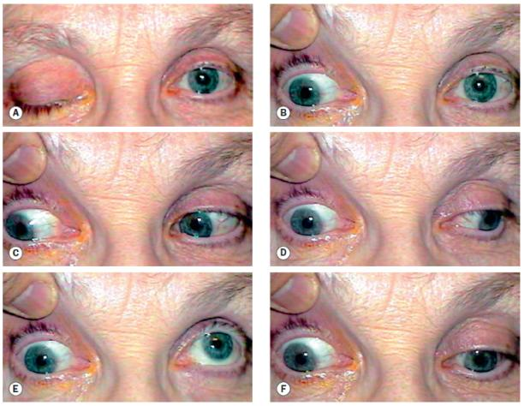

Slide 39
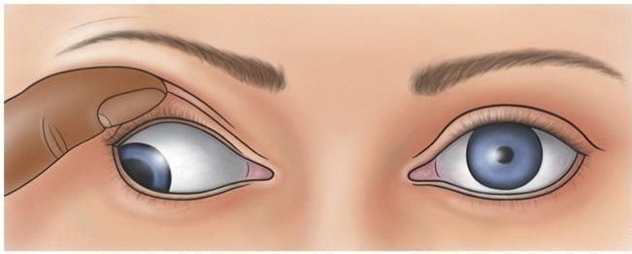
Exo e hipotropia: limitación para aducción, supraducción e infraducción.
Ptosis palpebral.
Midriasis (anisocoria en ambiente iluminado).

Slide 40
CLASIFICACIÓN
Completa
Oftalmoplejía.
Ptosis.
Midriasis arreactiva.
Parcial
Oftalmoparesia.
Grados variables de ptosis.
Siempre que haya compromiso pupilar se deben sospechar patologías graves y remitir de manera urgente.

Slide 41
Paciente de 30 años, cefalea súbita.
Parálisis completa de III par.
ANEURISMA HASTA QUE SE DEMUESTRE LO CONTRARIO.
Arteria comunicante posterior en unión con carótida.

Slide 42
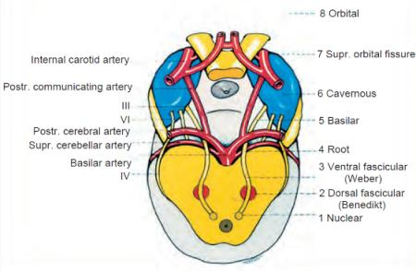
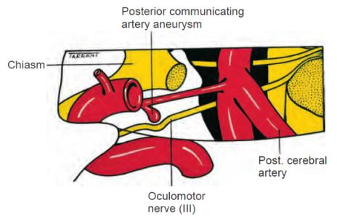
Paciente de 30 años, cefalea súbita.
Parálisis completa de III par.
ANEURISMA HASTA QUE SE DEMUESTRE LO CONTRARIO.
Arteria comunicante posterior en unión con carótida.

Slide 43
CAUSAS
Diabetes e HTA.
Aneurismas.
Meningiomas, metástasis, tumor paraselar.
Fístulas carótido-cavernosas.
Trombosis de seno cavernoso.
Traumas: hemorragia, herniación.
Sífilis, sarcoidosis, vasculitis, ACG.
Migraña ocular.

Slide 44
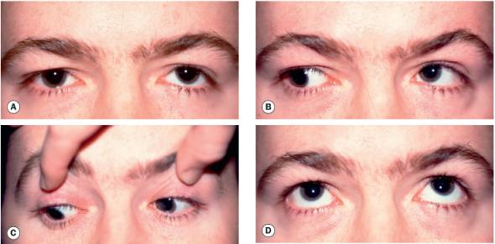
IV NERVIO: TROCLEAR
Oblicuo superior:
depresor.
La parálisis empeora en aducción.
Diplopía.

Slide 45
CAUSAS
Idiopáticas (muchas de estas son congénitas descompensadas).
Trauma: muy común.
Microvascular: HTA, DM.
Aneurismas y tumores: muy raro.
Notes:
Causes of isolated fourth nerve palsy • Idiopathic lesions are common and many of these are thought to be congenital although symptoms may not develop until decompensation occurs in adult life due to reduced fusional ability. In contrast to acquired lesions patients are not usually aware of the torsional aspect, but may develop vertical double vision that is often appreciated as of sudden or subacute onset. Examination of old photographs for the presence of a com-pensatory head posture may be helpful, as is the presence of an increased vertical prism fusional range. Occasionally cataract surgery can be associated with decompensation. • Trauma frequently causes bilateral fourth nerve palsy. The long and slender nerves are particularly vulnerable as they decussate in the anterior medullary velum, through impact with the tentorial edge. Care must be taken not to mistake a bilateral palsy for a unilateral lesion, particularly when correc-tive surgery is contemplated. • Microvascular lesions are relatively common, this aetiology often being presumed when appropriate systemic risk factors are present in the absence of features of congenital onset. • Aneurysms and tumours are extremely rare.

Slide 46
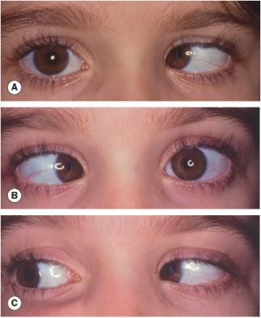
VI NERVIO: ABDUCENS
Recto lateral: abducción.
Endotropia: dominancia del recto medial.
Diplopía.

Slide 47
CAUSAS
Idiopáticas.
Trauma.
Microvascular: HTA, DM.
Aneurismas y tumores: meningiomas, schwannoma vestibular.
Infecciones.
Aumento de presión intracraneana.

Slide 48
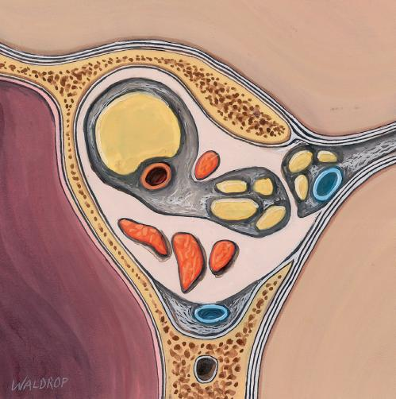
SÍNDROME DE ÁPEX ORBITARIO
Caracterizado por compresión de estructuras que atraviesan el ápex orbitario.
Muy sintomático.
Notes:
Orbital apex syndrome (OAS) involves cranial neuropathies in association with optic nerve dysfunction. Orbital apex syndrome is symptomatically related to superior orbital fissure syndrome and cavernous sinus syndrome with similar etiologies. The distinction is the precise anatomic involvement of the disease process

Slide 49
MANIFESTACIONES CLÍNICAS
Pérdida visual (II nervio).
Oftalmoplejía (III, IV, VI).
Diplopia, midriasis.
Ausencia de sensibilidad corneal (V).
DPAR.
Dolor orbitario.
Hipoestesia de la frente (V).
Proptosis con o sin congestión orbitaria.
Quemosis o hiperemia conjuntival.
Notes:
The most common initial manifestation of OAS is visual loss and ophthalmoplegia involving multiple cranial nerves
Visual loss is due to CNII involvement. OOptic disc edema or subsequent ptic atrophy may develop within weeks to months.
Ophthalmoplegia with variable diplopia, mydriasis, and ptosis due to CNIII, IV, VI involvement
Absence of corneal sensations and corneal reflex
Pupillary abnormalities: Relative Afferent Pupillary Defect (RAPD)
Choroidal folds
Periorbital/facial pain and hypoesthesia of the forehead due to CNV involvement.
Proptosis with or without orbital congestion
Chemosis and/or conjunctival injection

Slide 50
CAUSAS
Inflamatorias
Infecciosas
Neoplásicas
Traumáticas
Vasculares
Sarcoidosis.
LES / GPA / ACG.
Síndrome de Tolosa Hunt.
Inflamación idiopática de la órbita.
Orbitopatía tiroidea.
Mucormicosis.
TB.
Herpes zoster.
Sífilis.
Tumores de cabeza y cuello con extensión orbitaria.
Meningioma, schwannoma.
Metástasis.
Linfoma/leucemia.
Fractura del ápex, penetrante.
Cx nasales y de senos, cx orbitaria.
Aneurismas C-C.
Fístulas C-C.
Trombosis de seno cavernoso.
Neurofibromatosis.
Notes:
Variety of etiologies and detailed history is important in narrowing the differential diagnosis.
Inflammatory
Sarcoidosis, SLE, Churg-Strauss syndrome, granulomatosis with polyangiitis , Tolosa Hunt Syndrome, Giant cell arteritis, Orbital inflammatory pseudotumor, thyroid orbitopathy, IgG4 related orbital myositis
Infectious – Most often associated with invasive fungal sinusitis or post-septal bacterial orbital cellulitis.^{[4]} It is also important to recognize the possibility of aggressive bacterial sinusitis without cellulitis causing an OAS.^{[5]}
Fungi: aspergillosis, Mucormycosis
Bacteria: streptococcus, staphylococcus, actinomyces, gram-negative bacilli, anaerobes, mycobacterium tuberculosis
Spirochetes: treponema pallidum
Viruses: Herpes Zoster
Neoplastic
Head and neck tumors: nasopharyngeal carcinoma with extension into the orbit, primary orbital adenoid cystic carcinoma with extension to the orbital apex
Neural tumors: neurofibroma, meningioma, ciliary neurinoma, schwannoma
Metastatic lesions: lung, breast, renal cell, melanoma
Hematologic: Burkitt lymphoma, non-Hodgkin lymphoma, leukemia
Perineural invasion of cutaneous malignancy: squamous cell cancer
Iatrogenic/Traumatic – Traumatic/Iatrogenic causes can lead to orbital apex syndrome via direct or indirect injury. Direct injury typically results from displaced bony fragments leading to anatomic compression of the contiguous nerves and vessels. Indirect injuries result from shearing forces to the anatomic structures of the superior orbital fissure and/or optic nerve from high impact forces. ^{[6]}
Iatrogenic: sinonasal surgery, orbital/facial surgery
Traumatic: penetrating, nonpenetrating, orbital apex fracture
Vascular
Carotid cavernous aneurysm, carotid cavernous fistula, cavernous sinus thrombosis
Other: Mucocele, fibrous dysplasia, neurofibromatosis

Slide 51
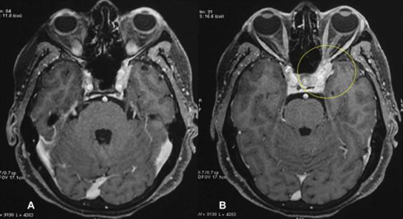
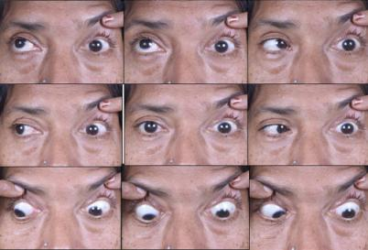
Oftalmoplejía dolorosa y pérdida visual:
Sin AP de importancia.
Paraclínicos en sangre normales.
Estudio de LCR normal.
PPD normal / ECA normal.
Rx tórax normal.
Síndrome Tolosa Hunt
Notes:
Figure 2 Nine gaze photo of a patient with orbital apex syndrome showing limitation of motility in all gazes in the left eye. This patient underwent a complete blood count and distribution, cerebrospinal fluid examination for cytology and microbiological work up, Mantoux test and serum ACE levels along with an MRI Brain and orbits with contrast. Since all the blood investigations were normal, she was diagnosed as Tolosa Hunt Syndrome.
Figure 3 (A and B) MRI brain and orbits with gadolinium contrast of the same patient mentioned in Figure 2. The yellow circle delineates a homogenously enhancing lesion extending from the left orbital apex to the cavernous sinus.
Tolosa Hunt syndrome (THS) is a common cause of orbital apex syndrome. It presents with painful and limited eye movements and although the exact cause remains unknown, it is believed to be due to an abnormal autoimmune response and granulomatous inflammation affecting the orbital apex and/or cavernous sinus.1 The characteristic feature of THS is periorbital pain, often described as a “gnawing” or “boring” pain, associated with ocular motor nerves paresis as is seen in Figure 2 and typically shows a dramatic response to steroid therapy, with most cases demonstrating clinical improvement within 48–72 hrs. The workup of a patient with suspected THS should include a complete white blood count and distribution, cerebrospinal fluid examination for cytology and microbiological workup and MRI Brain and orbits with gadolinium contrast which has typical findings as shown in Figure 3A and B. Other inflammatory causes and fungal infections must be ruled out before starting steroid therapy in THS. Despite a good response to steroids, THS can relapse,4 and a small percentage of patients may need other immunosuppressive agents in addition to/following steroid therapy.

Slide 52
¡GRACIAS!
Luis Fernando Julio Doria
Email: luis.julio@udea.edu.co

